Slide 1
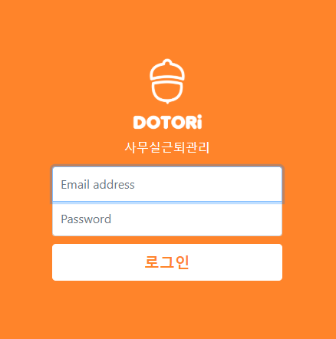
User의 email과 password를 입력하면 login이 가능
DB에 등록된 사용자가 아무도 없다면 자동적으로 디폴트 계정이 생성
사용자의 등급과 재직상태로 로그인 시 화면을 구분하고 현재 재직상황에 따라 로그인 가능과 로그인 불가가 나뉨

Slide 2
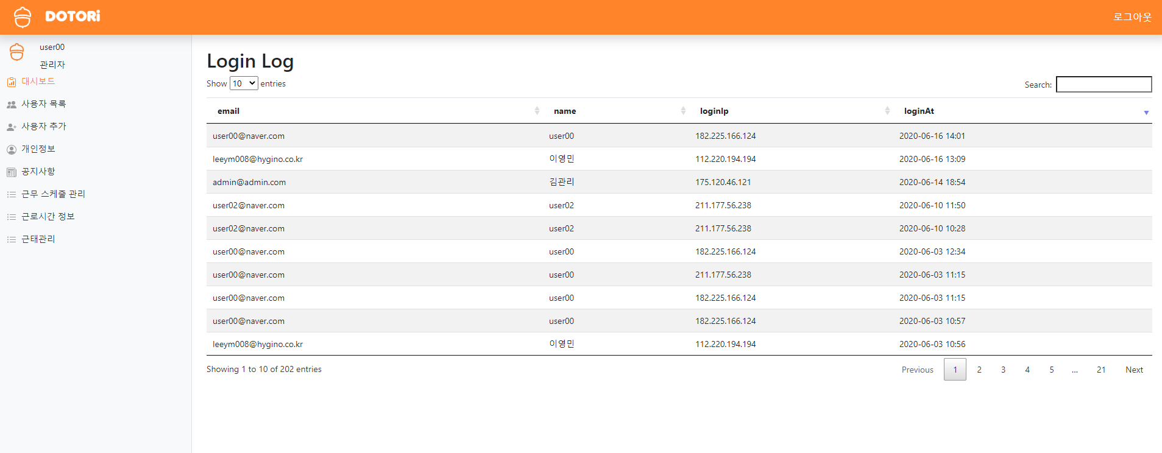
기본적으로 들어가면 관리자, 인사팀은 로그인 기록을 보여주는 대시보드로 감
대시보드에는 loginlog가 찍히는데 email, 이름, login한 ip주소, 로그인 일시가 일괄 기록됨

Slide 3
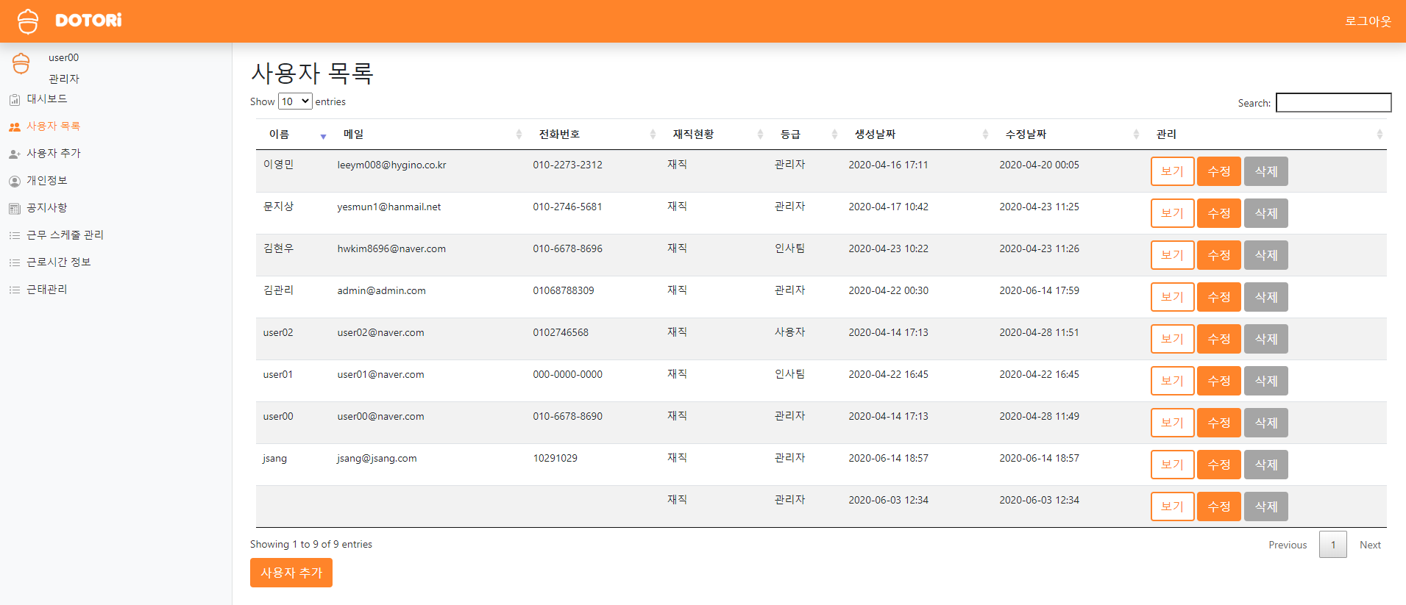
관리자와 인사팀만 볼 수 있음
직원의 상세정보 보기와 수정, 삭제 모두 가능하기 때문에 문의가 들어오면 즉시 간단한 비밀번호로 변경하여 직원이 직접 수정할 수 있는 방식으로 사용하려고 함
삭제 시 DB에는 남아있지만 deleted column을 통해 삭제와 비삭제를 구분하고 삭제하지 않을 유저들만 나타나게 되어있음

Slide 4
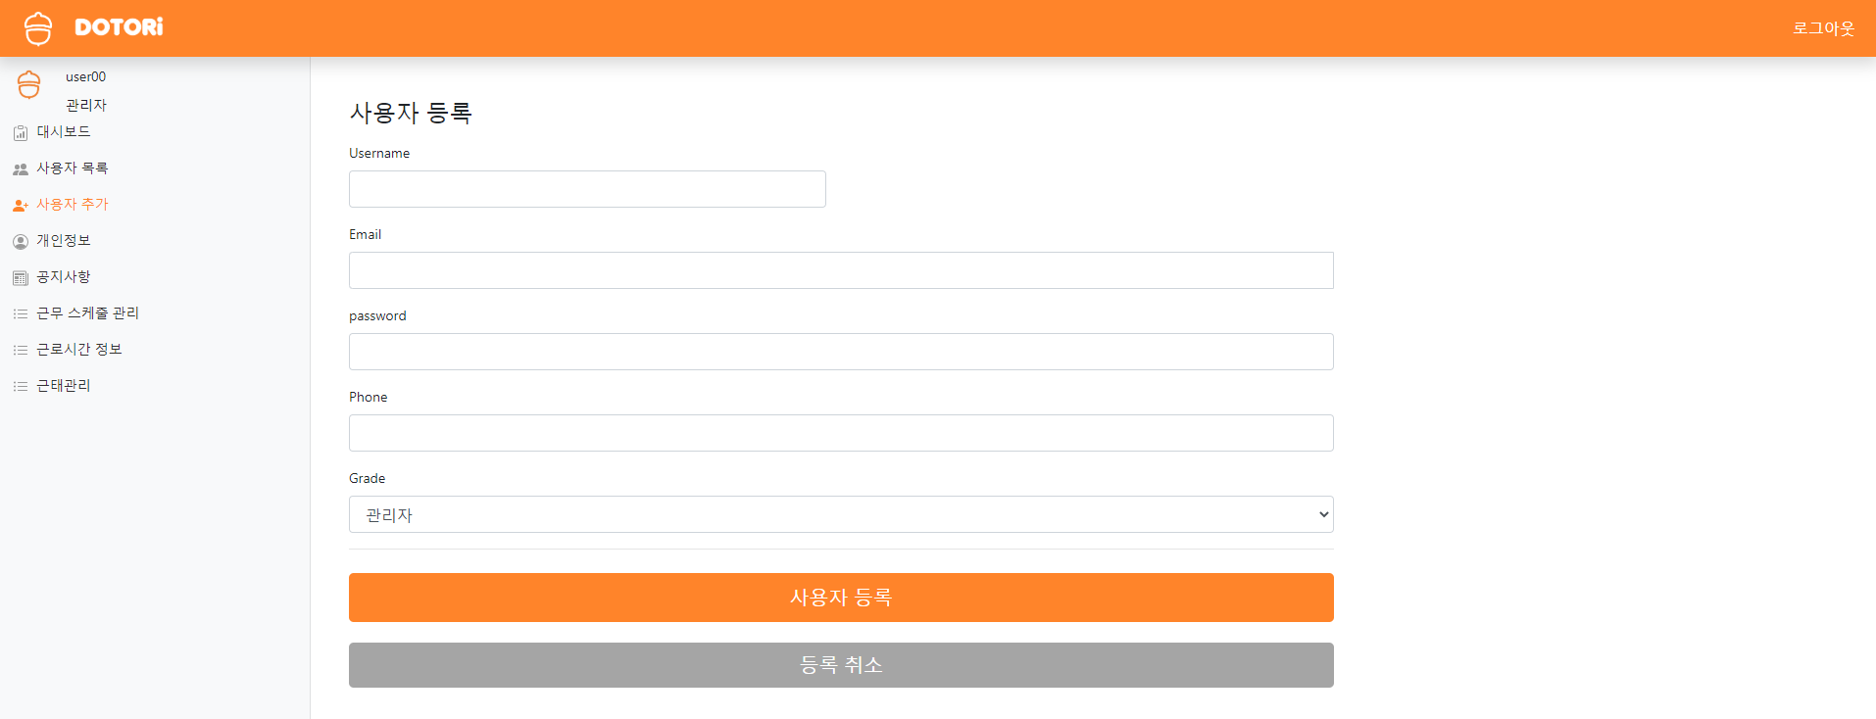
관리자는 회원등록을 해줄 수 있음
인사팀도 회원등록이 가능하지만 권한을 줄 수 있는 것은 사용자 등급밖에 없음

Slide 5
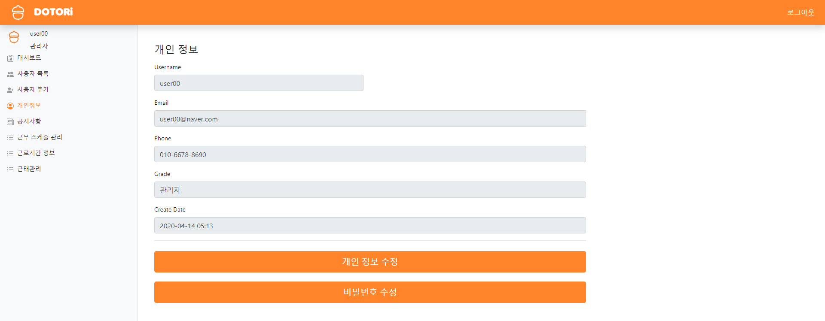
로그인이 가능한 사용자라면 누구나 본인의 개인정보를 들어가서 정보를 확인하고 이에 개인정보 수정 혹은 password수정이 가능

Slide 6
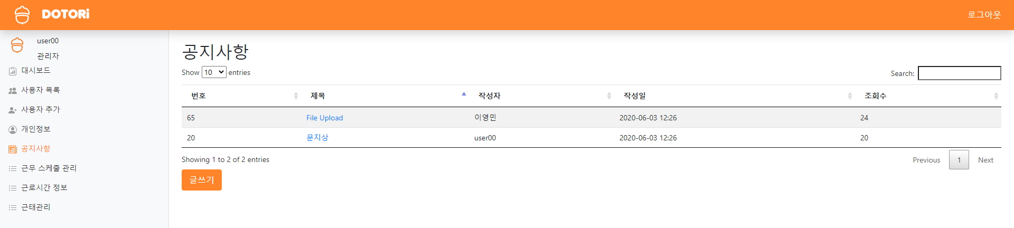
사용자 등급 직원은 글쓰기 기능 사용 불가
공지사항에서 공지파일 다운로드와 공지 확인 가능

Slide 7
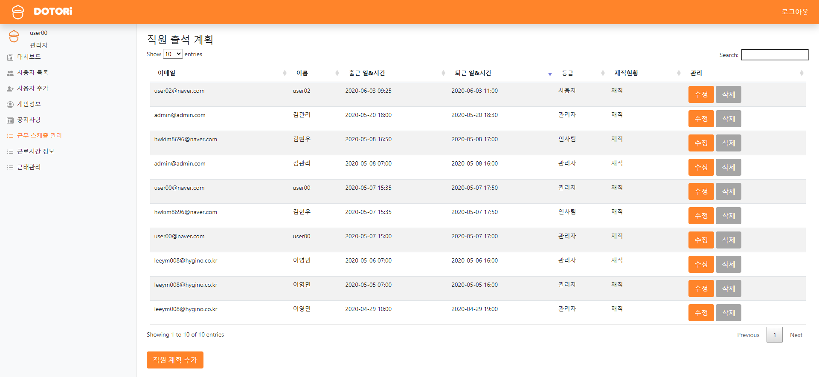
직원 본인의 스케줄 등록 가능
스케줄 목록에서 본인의 근무 시간이 보여지고 그것을 기준으로 본인의 계획기록을 작성함
이것은 근태 출근, 퇴근 관리의 출근,지각,퇴근의 척도가 됨

Slide 8
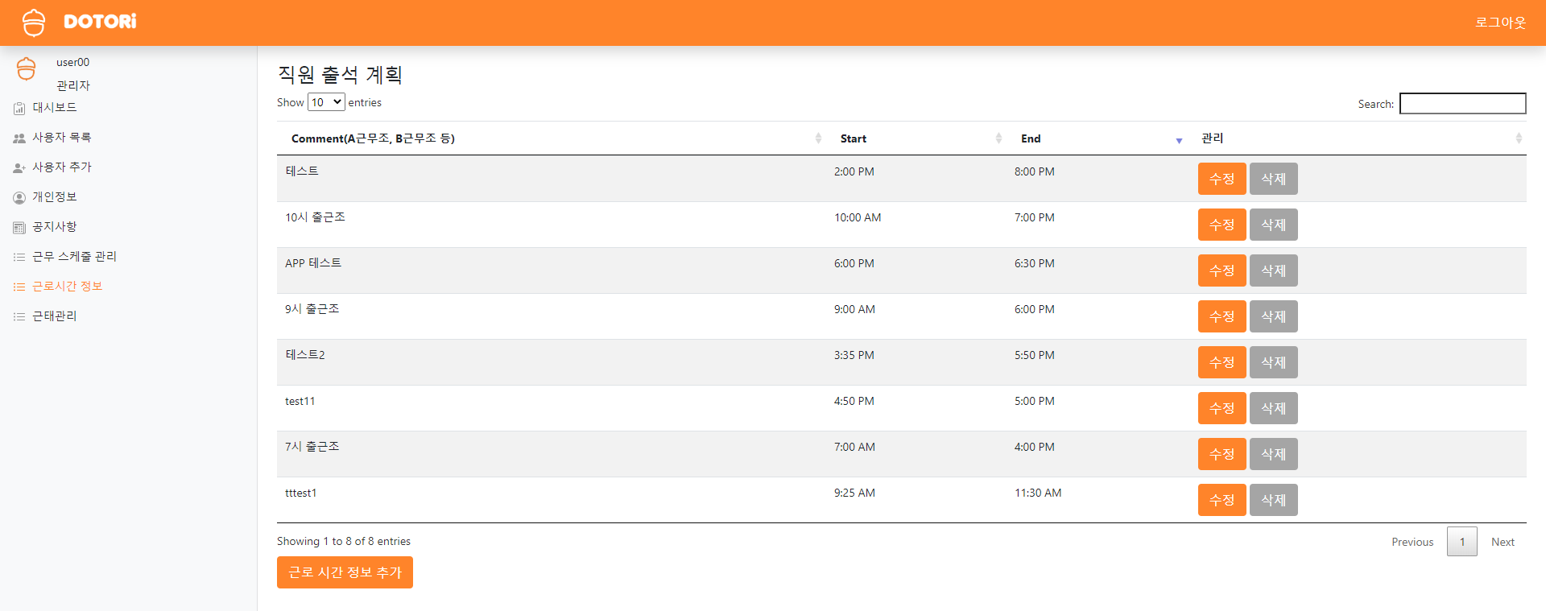
직원의 근무 타임표
관리자가 여기에 파트타임을 등록하면 이 파트타임을 기준으로 사용자는 출근시간과 퇴근시간을 결정하여 본인의 스케줄에 등록하는 식으로 작동

Slide 9
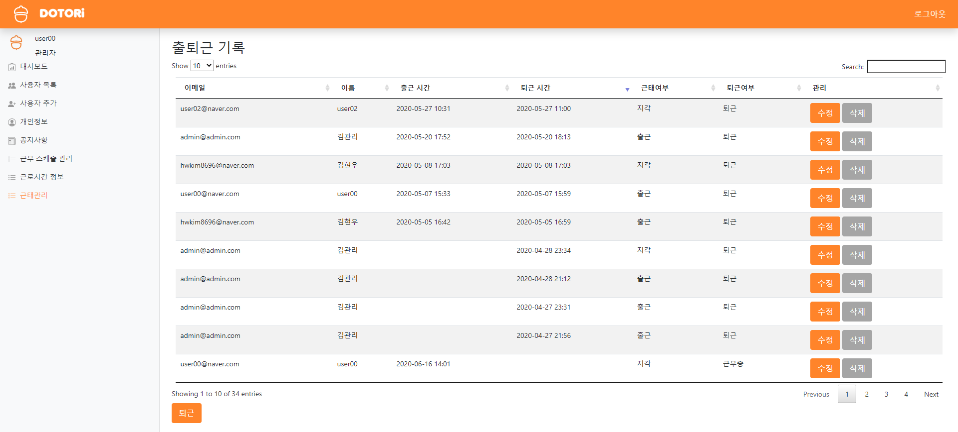
사용자 로그인 후 메인 화면(사용자 본인의 기록만 볼 수 있는 화면)
위에서 작성했던 스케줄표를 기준으로 (하루를 기점으로) 오늘 스케줄의 출근시간 10분 안쪽으로 로그인했을 경우에 출근, 아닐 경우 지각이 찍힘
퇴근은 30분전부터 가능하며 야근을 할 수 있으니 딱히 제한시간은 없음
사용자 기준에서 수정, 삭제 불가능

